Slide 1
Dimensional analysis
相似律
Nov 14, 2011
高南

Slide 2
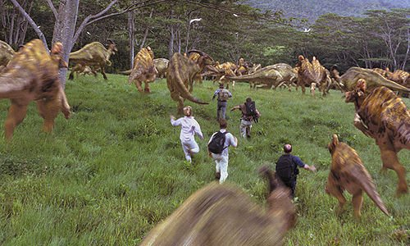
How fast dinosaur runs
恐龙可以跑多快？

Slide 3
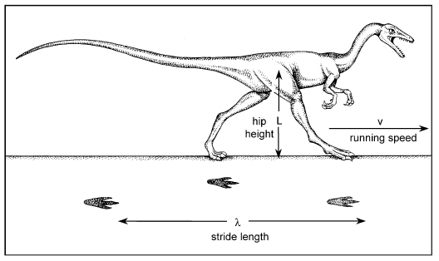
可以测量的参数
stride length from the footprints
步长-通过测量脚印
hip height from dinosaur skeletons,
胯骨高度-骨骼化石 L

Slide 4
可能影响速度v的参数
种群的平均速度~步长，胯高，步频，肌肉
立项：
  研究最终目标：霸王龙奔跑速度
  研究具体内容：两足，四足动物奔跑速度和一系列参数的关系
  研究手段：通过研究，人，袋鼠，狗，马等动物
    匀速奔跑，测量步长，取得一组数据V,步长，胯高
    改变速度，继续测量
    更换动物。。。。。。

Slide 5
实验结果(虚构)
速度 V
马
袋鼠
狗
恐龙的曲线在哪儿？
人
步长

Slide 6
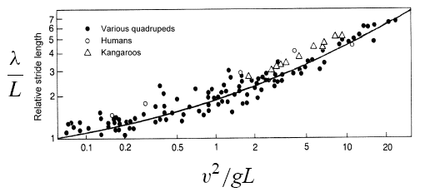


所有的实验数据都遵循一个规律！
取自Gait and Posture 21 (2005) 350–362
最早由Robert McNeill Alexander提出

Slide 7
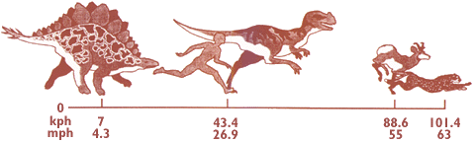
“Jurassic Park”
两足恐龙步行速度大约 4 - 6 km/h,
全速 37 km/h - 88 km/h.
霸王龙奔跑速度和人类相仿.

Slide 8
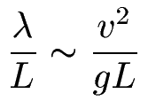
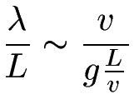

物理意义
: 动物跑过距离L，自由落体获得的速度
实质：几何比例关系 决定了 速度比例关系

Slide 9
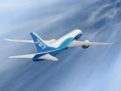
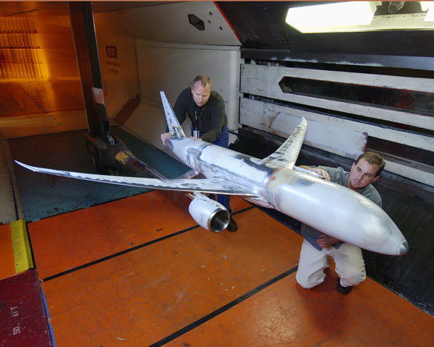
流体力学中的比例关系
Boeing 787

Slide 10
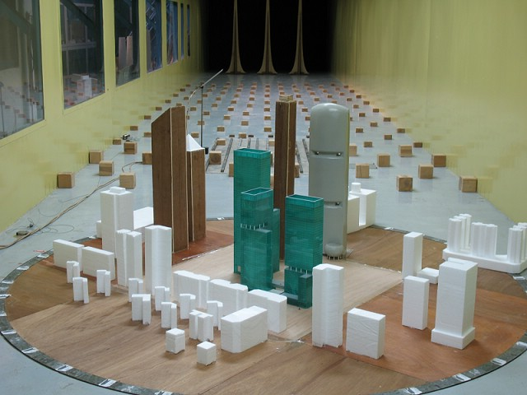
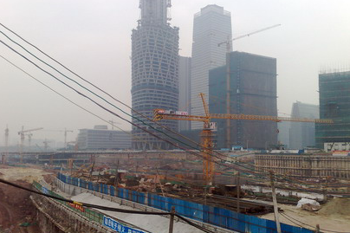
流体力学中的比例关系
汕头大学风洞中的珠江新城模型 建设中的珠江新城
珠江新城

Slide 11
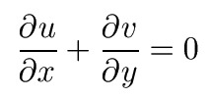
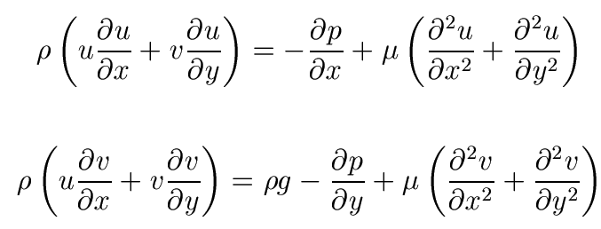
（定常二维不可压）N-S 方程

Slide 12
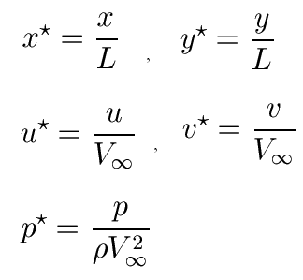
N-S方程无量纲化 1 选择尺度
几何尺度, L
速度, V∞
压强, rV ∞,
  动压的2倍
有
V∞
L

Slide 13

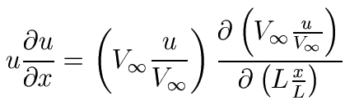
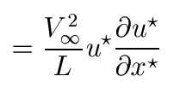
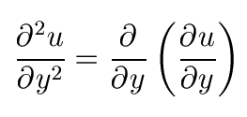


N-S方程无量纲化 2
动量方程第一项
Similarly,

Slide 14


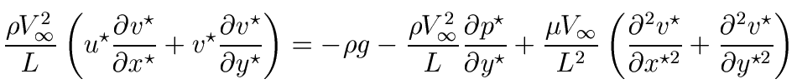
无量纲 N-S 方程

Slide 15

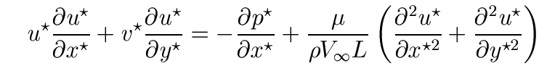
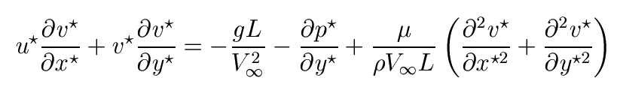


无量纲 N-S 方程
对于普通空气动力学问题，两个流场Re相同，
我们认为它们动力学相似 dynamical similar
这个无量纲组合的大小
决定了 粘性力是否重要
对于两个流场，
如果这些无量纲组合
相同，流场本质相同
决定了 重力是否重要

Slide 16

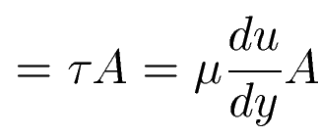
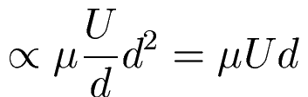

流体运动中 一些力的估计
速度尺度U, 几何尺度d
惯性力(动量)
粘性力
重力

Slide 17


一些无量纲组合
雷诺数Reynolds number
佛汝德数 Froude number
惯性力与粘性力之比
惯性力 与 重力之比

Slide 18
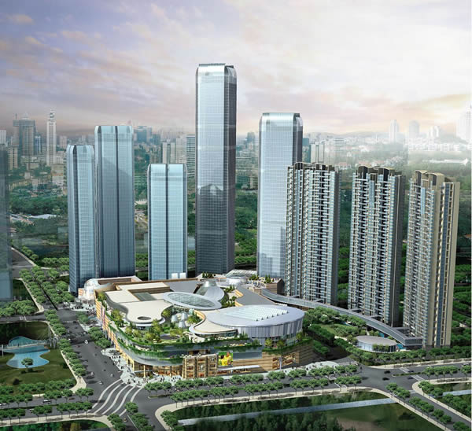

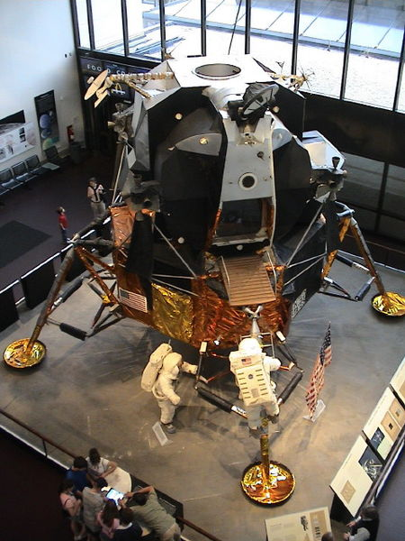
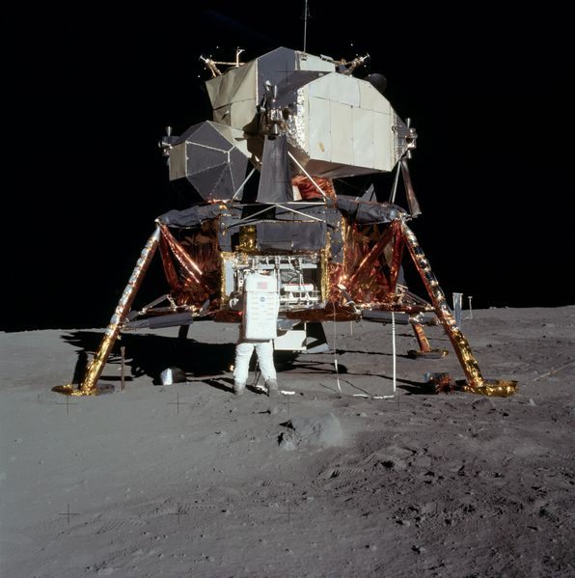
实验设计要注意到的一些问题
Experimental design
阻力
月球车Lunar Excursion Module (LEM)

Slide 19
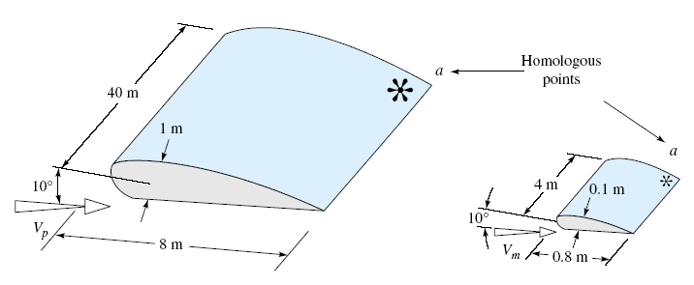
几何相似
Geometric similarity
Different only in scale

Slide 20
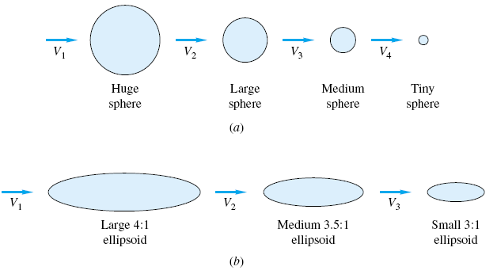
几何相似
Geometric similarity
相似
Similar
不相似Not similar

Slide 21
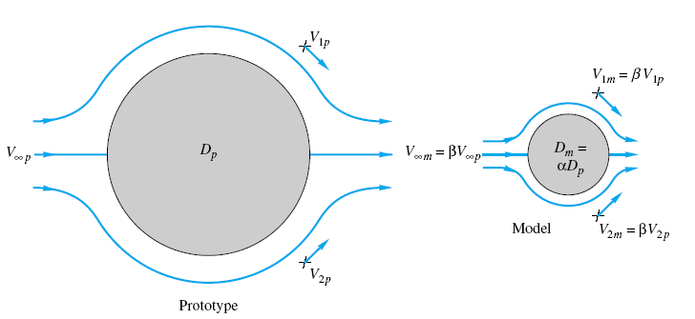
运动相似
Kinematics similarity
对应位置上的速度：方向相同，大小成比例

Slide 22
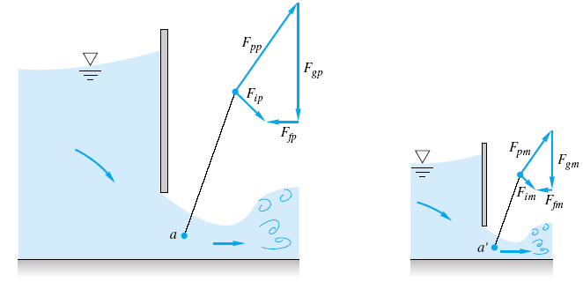
动力相似
Dynamics similarity
对应位置上的受力：方向相同，大小成比例
对于普通空气动力学问题，两个流场Re相同，
我们认为它们动力学相似 dynamical similar

Slide 23



量纲分析的p定理
Buckingham Pi Theorem
动物奔跑
如何确定我们研究的问题中有多少个无量纲组合？
如果研究的对象是n个变量的函数
这n个变量可以组合成n-m个独立的无量纲组合
m通常为3，代表基本量纲数量(MLT)
~

Slide 24
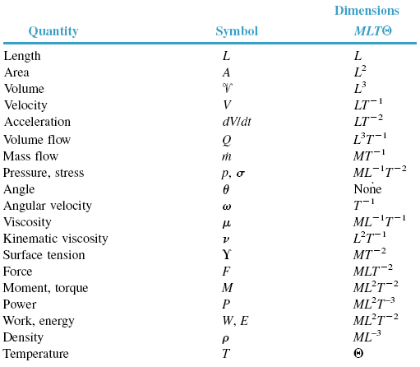
力学中的基本量纲, M质量L长度T时间

Slide 25
例子：光滑圆球的阻力
F_{D} ~ U, D, r, n;

Slide 26
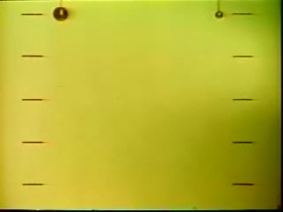
光滑圆球阻力实验

Slide 27

